Slide 1

PHÒNG GIÁO DỤC VÀ ĐÀO TẠO QUẬN LONG BIÊN
TRƯỜNG MẦM NON THẠCH CẦU
BÀI GIẢNG ĐIỆN TỬ ,PHẦN MỀM DẠY HỌC
Năm học: 2021-2022

Slide 2

Lĩnh vực : Phát triển nhận thức
Hoạt động : Làm quen với toán
Đối tượng : Mẫu giáo lớn
Đề tài : Ôn số lượng trong phạm vi 5
Tác giả : Nguyễn Thị Phượng
Năm học: 2021 – 2022

Slide 3
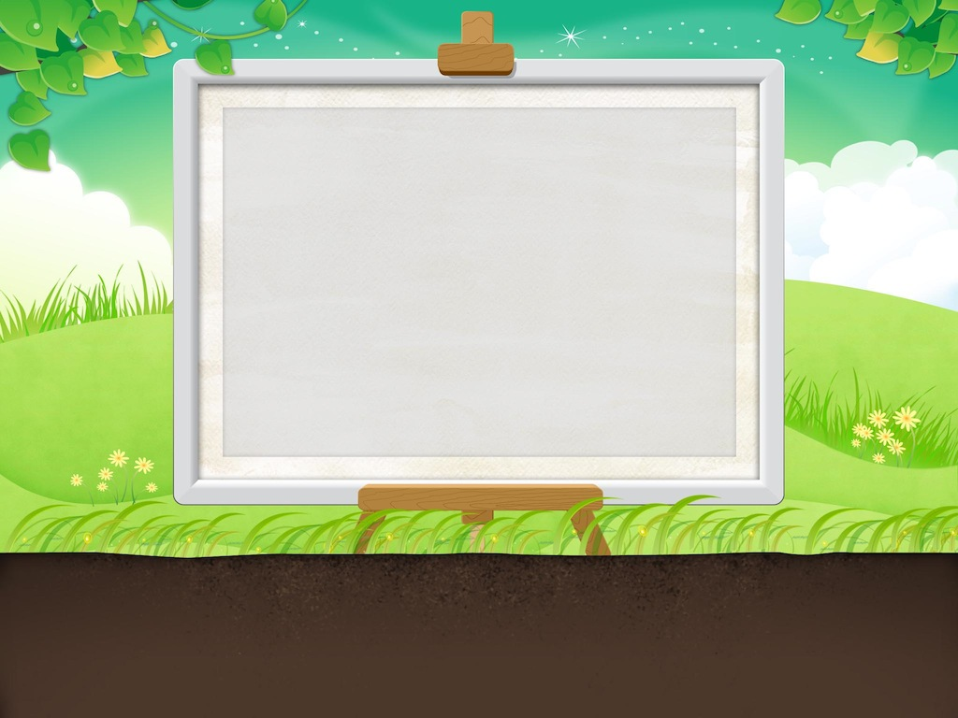
BÀI HÁT:
TậP đếm

Slide 4
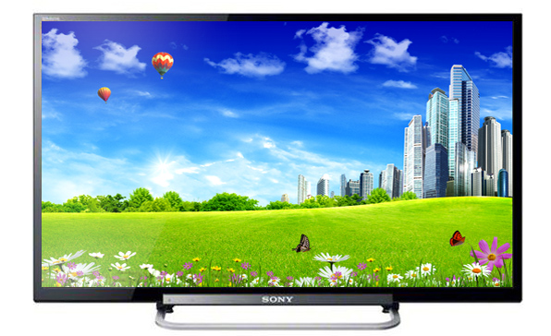


Slide 5
BÀI HÁT:
TậP đếm

Slide 6


Bài tập
Nhấp vào nút Quiz [/ b] để chỉnh sửa đối tượng này

Slide 7

CHÚC CÁC CON CÓ NHIỀU BUỔI HỌC THẬT THÚ VỊ!

